Slide 1

Performance mit Entity Framework – ruckzuck
Ing. Christian Giesswein, MSc.
www.software.tirol
@giessweinweb

Slide 2

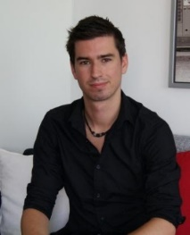






About Me
Ing. Christian Giesswein, MSc.
christian@software.tirol
Giesswein Software-Solutions
Consulting, Training und Entwicklung
www.software.tirol
Technologisch am Puls der Zeit
Services & Technologien von Microsoft
C#, ASP.NET, WCF, WPF, ADO.NET, Entity Framework..
Desktopentwicklung
Datenbankentwicklung
Cloudentwicklung

Slide 3
Erwartungen von meiner Seite
Organisatorisch
09:00 – 17:00
Pausen
Mittagessen
Fragen, Fragen, Fragen, …!
Jederzeit und überall
… auch per Mail!
Kritik, Anregungen, Feedback ist erwünscht!

Slide 4
Erwartungen
Ihre Aufgabe in der Softwareentwicklung?
Was sind Ihre Erfahrungen mit EF?
Erwartungshaltung für heute Abend?

Slide 5

Kontakt
Telefon: +43 / 664 46 36 135
Email: christian@software.tirol
Web: www.software.tirol
Github.com/softwaretirol

